Slide 1
nasze praktyki zawodowe w Bradze 2023
Europejskie Mobilności Zawodowe Kluczem do Sukcesu

Slide 2
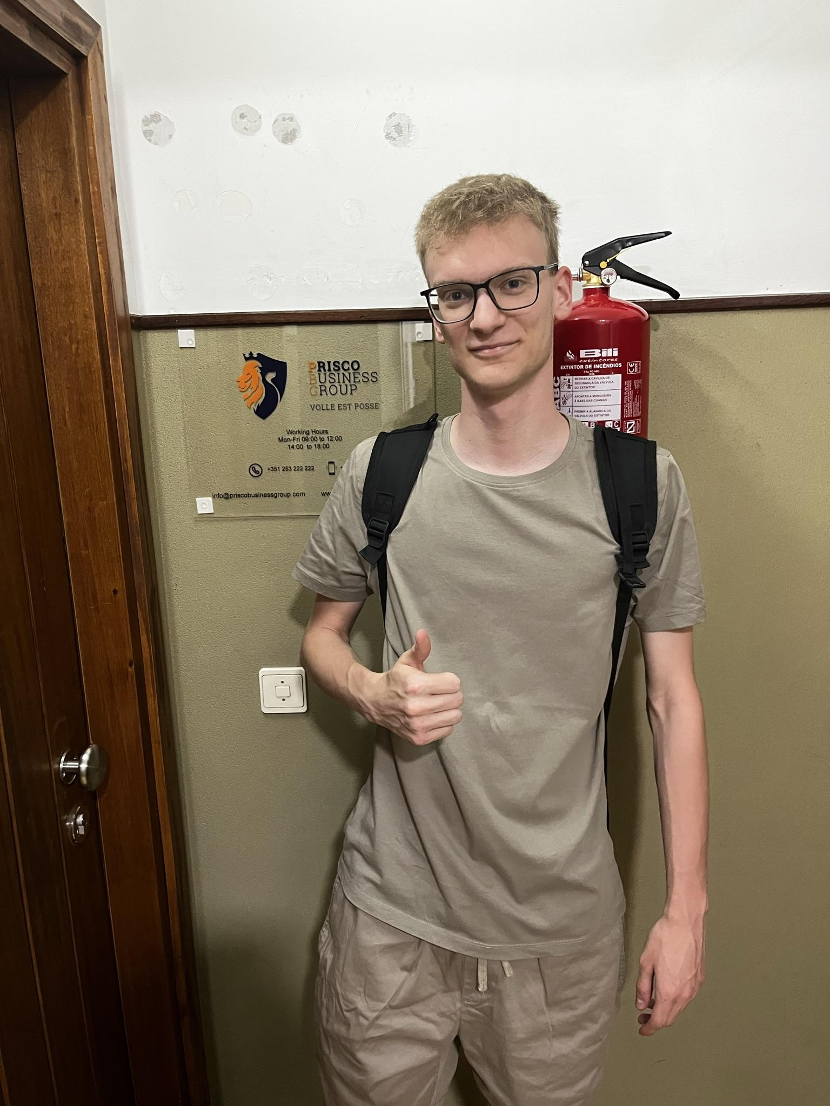
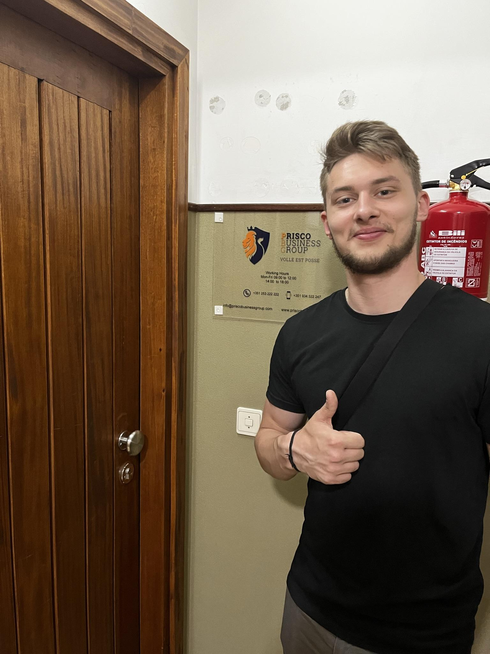
PRISCO BUSINESS GROUP
Tutaj pracowaliśmy…

Slide 3
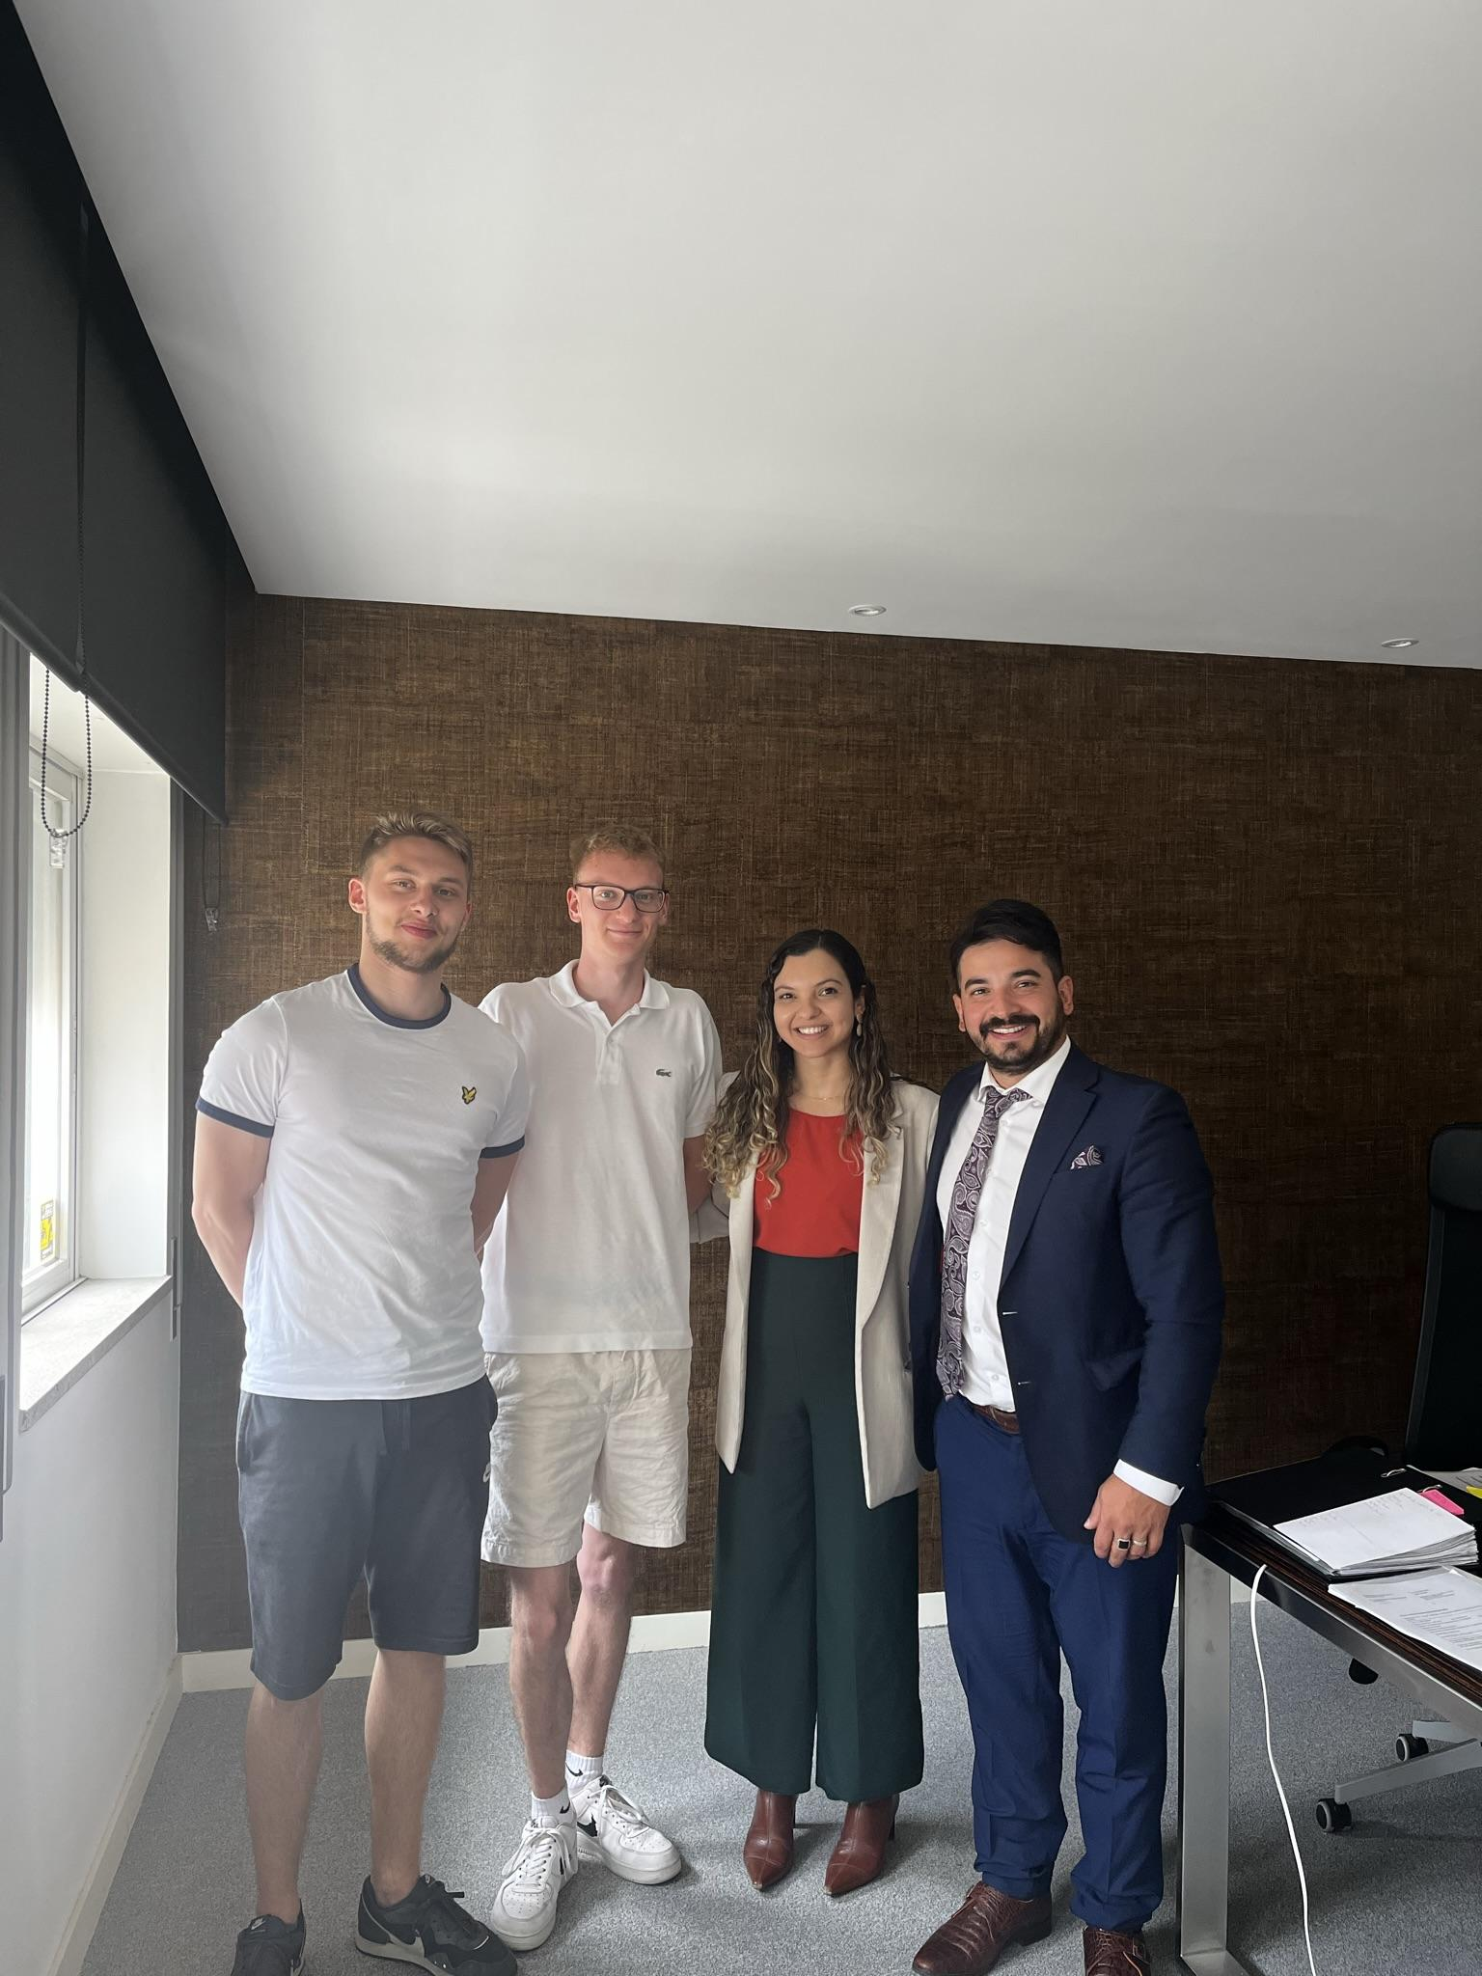
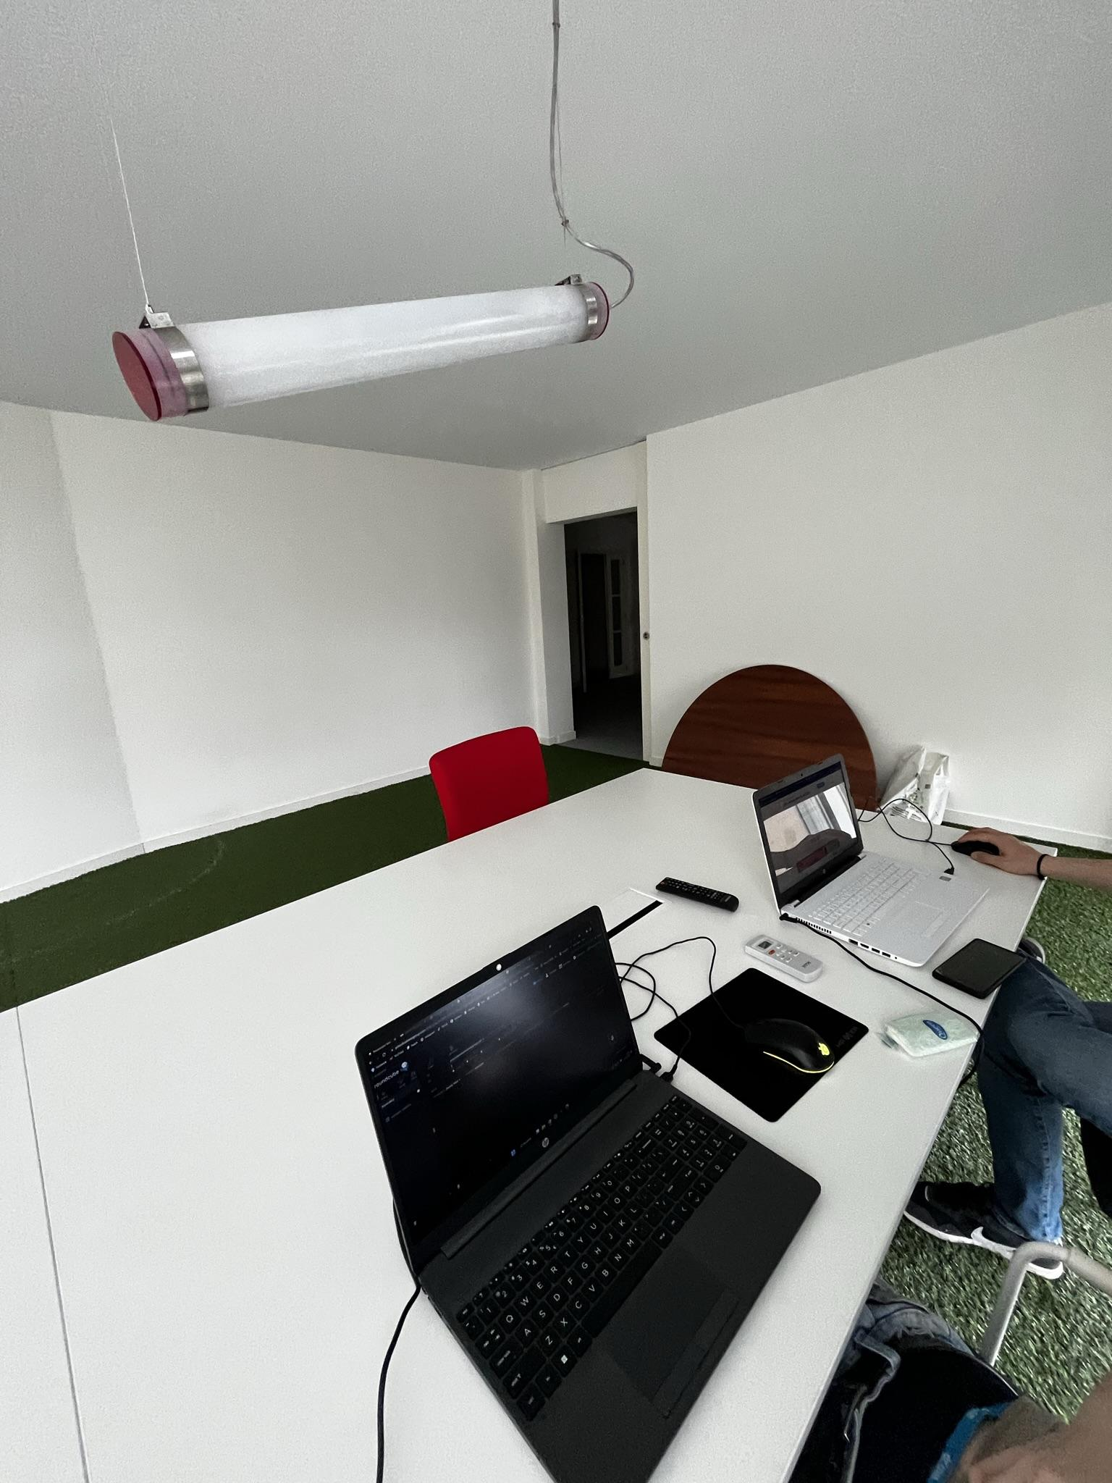
PRISCO BUSINESS GROUP
Praca z nimi była cudowna…

Slide 4
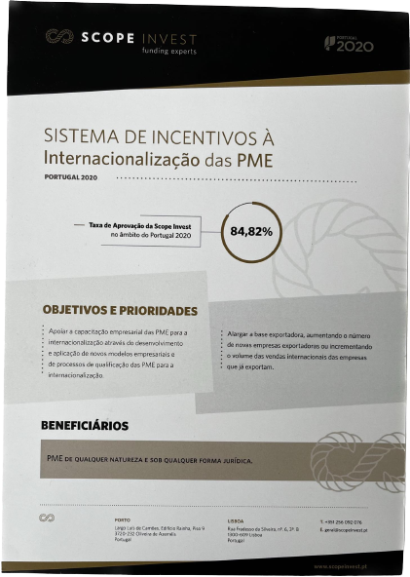
Czynności powierzone nam w firmie
Na praktykach głównie zajmowaliśmy się odświeżeniem elementów graficznych w naszej firmie. Powierzano nam rzeczy takie jak zmiana ówczesnych wizytówek, formularzy internetowych, katalogów reklamowych, ulotek oraz loga firmy Prisco Business Group. Po wykonaniu przydzielonych dla nas zadań co do naszej firmy zaczęliśmy projektować loga dla klientów naszej firmy
A oto przykładowe projekty które wykonaliśmy:

Slide 5
Nasze miejsce pracy 😃
P.S. dodali nasze pamiątki 😁

Slide 6
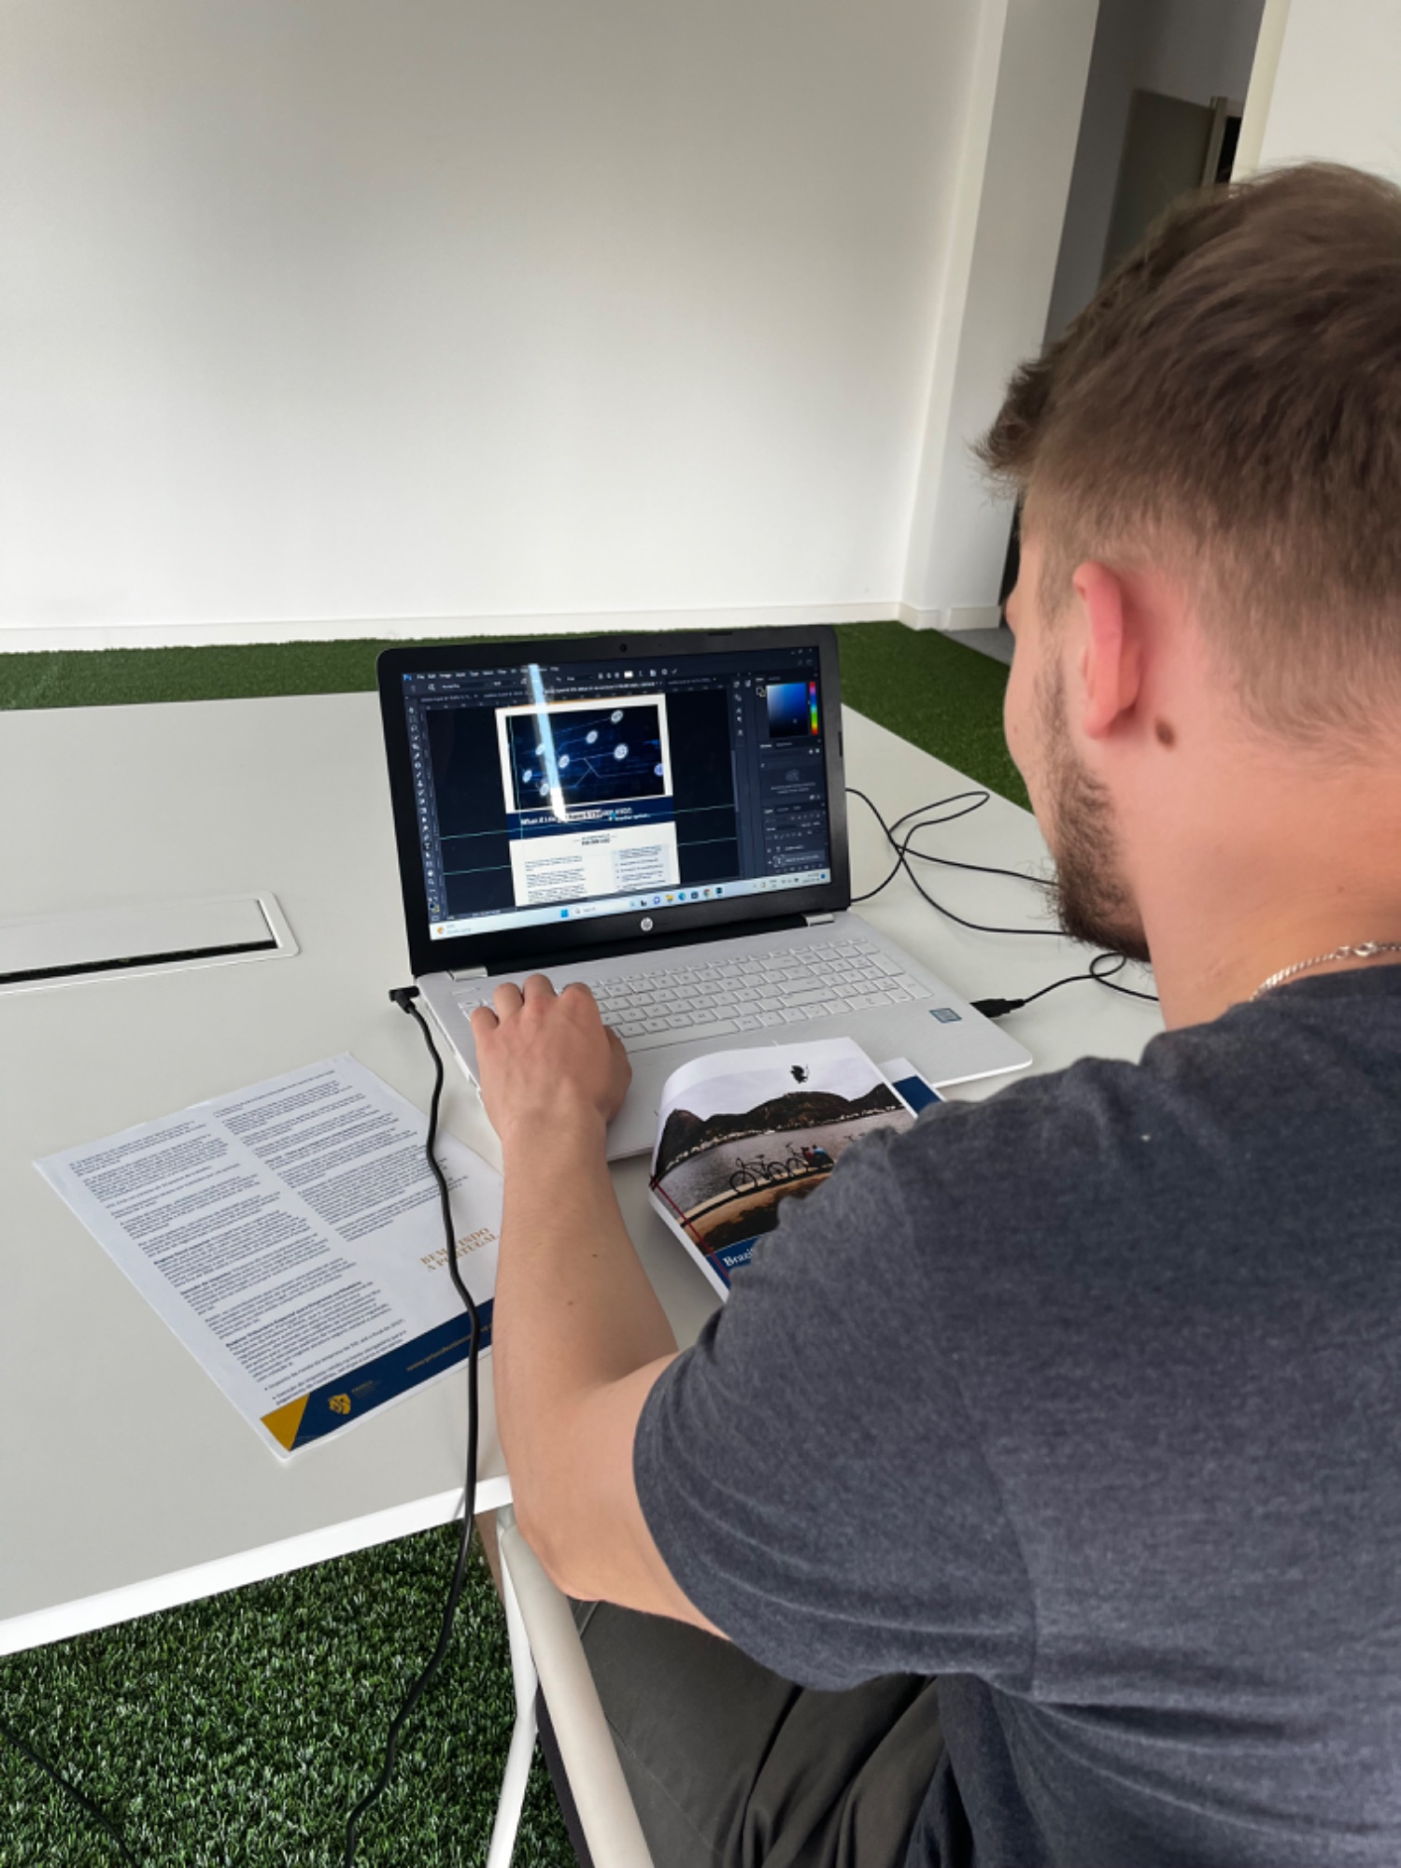
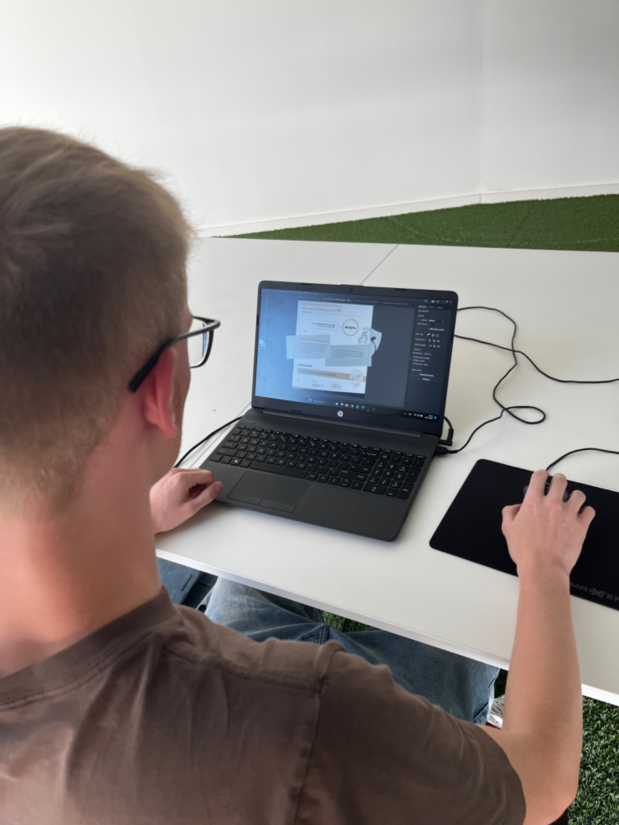
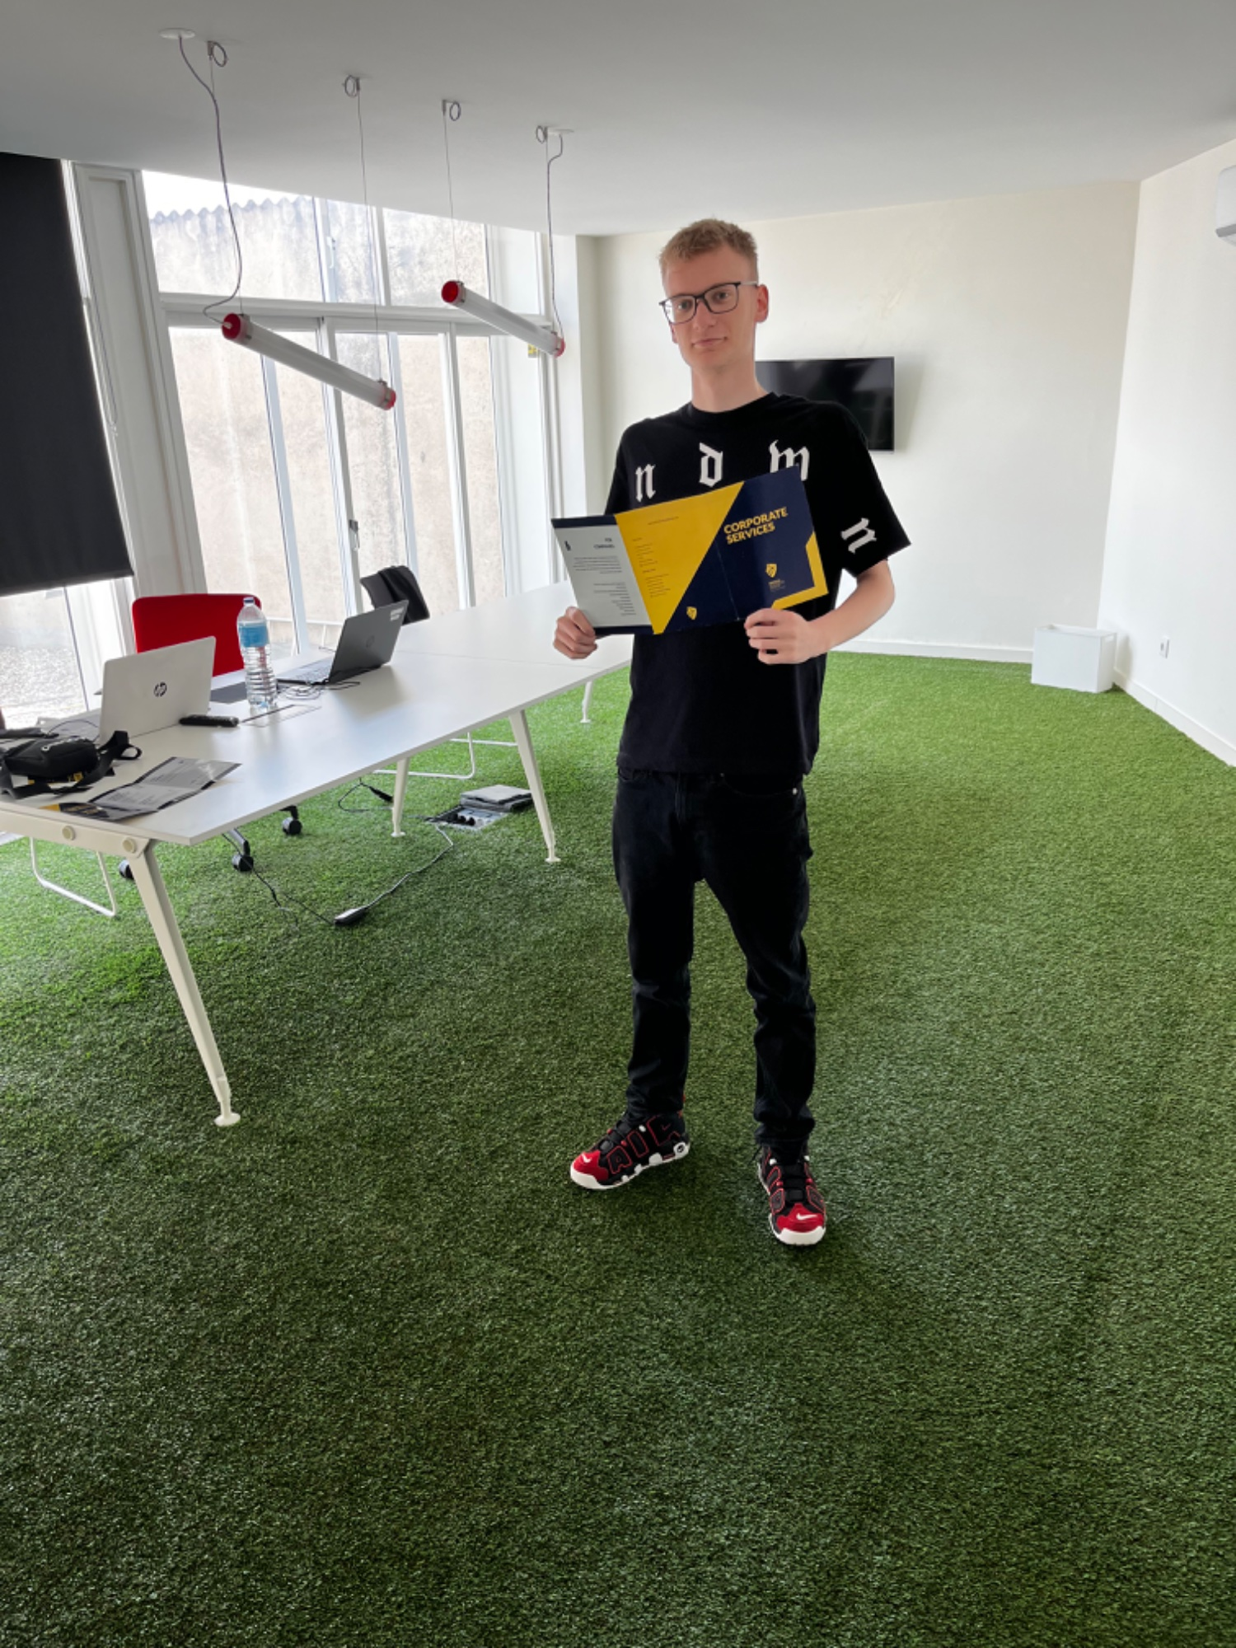
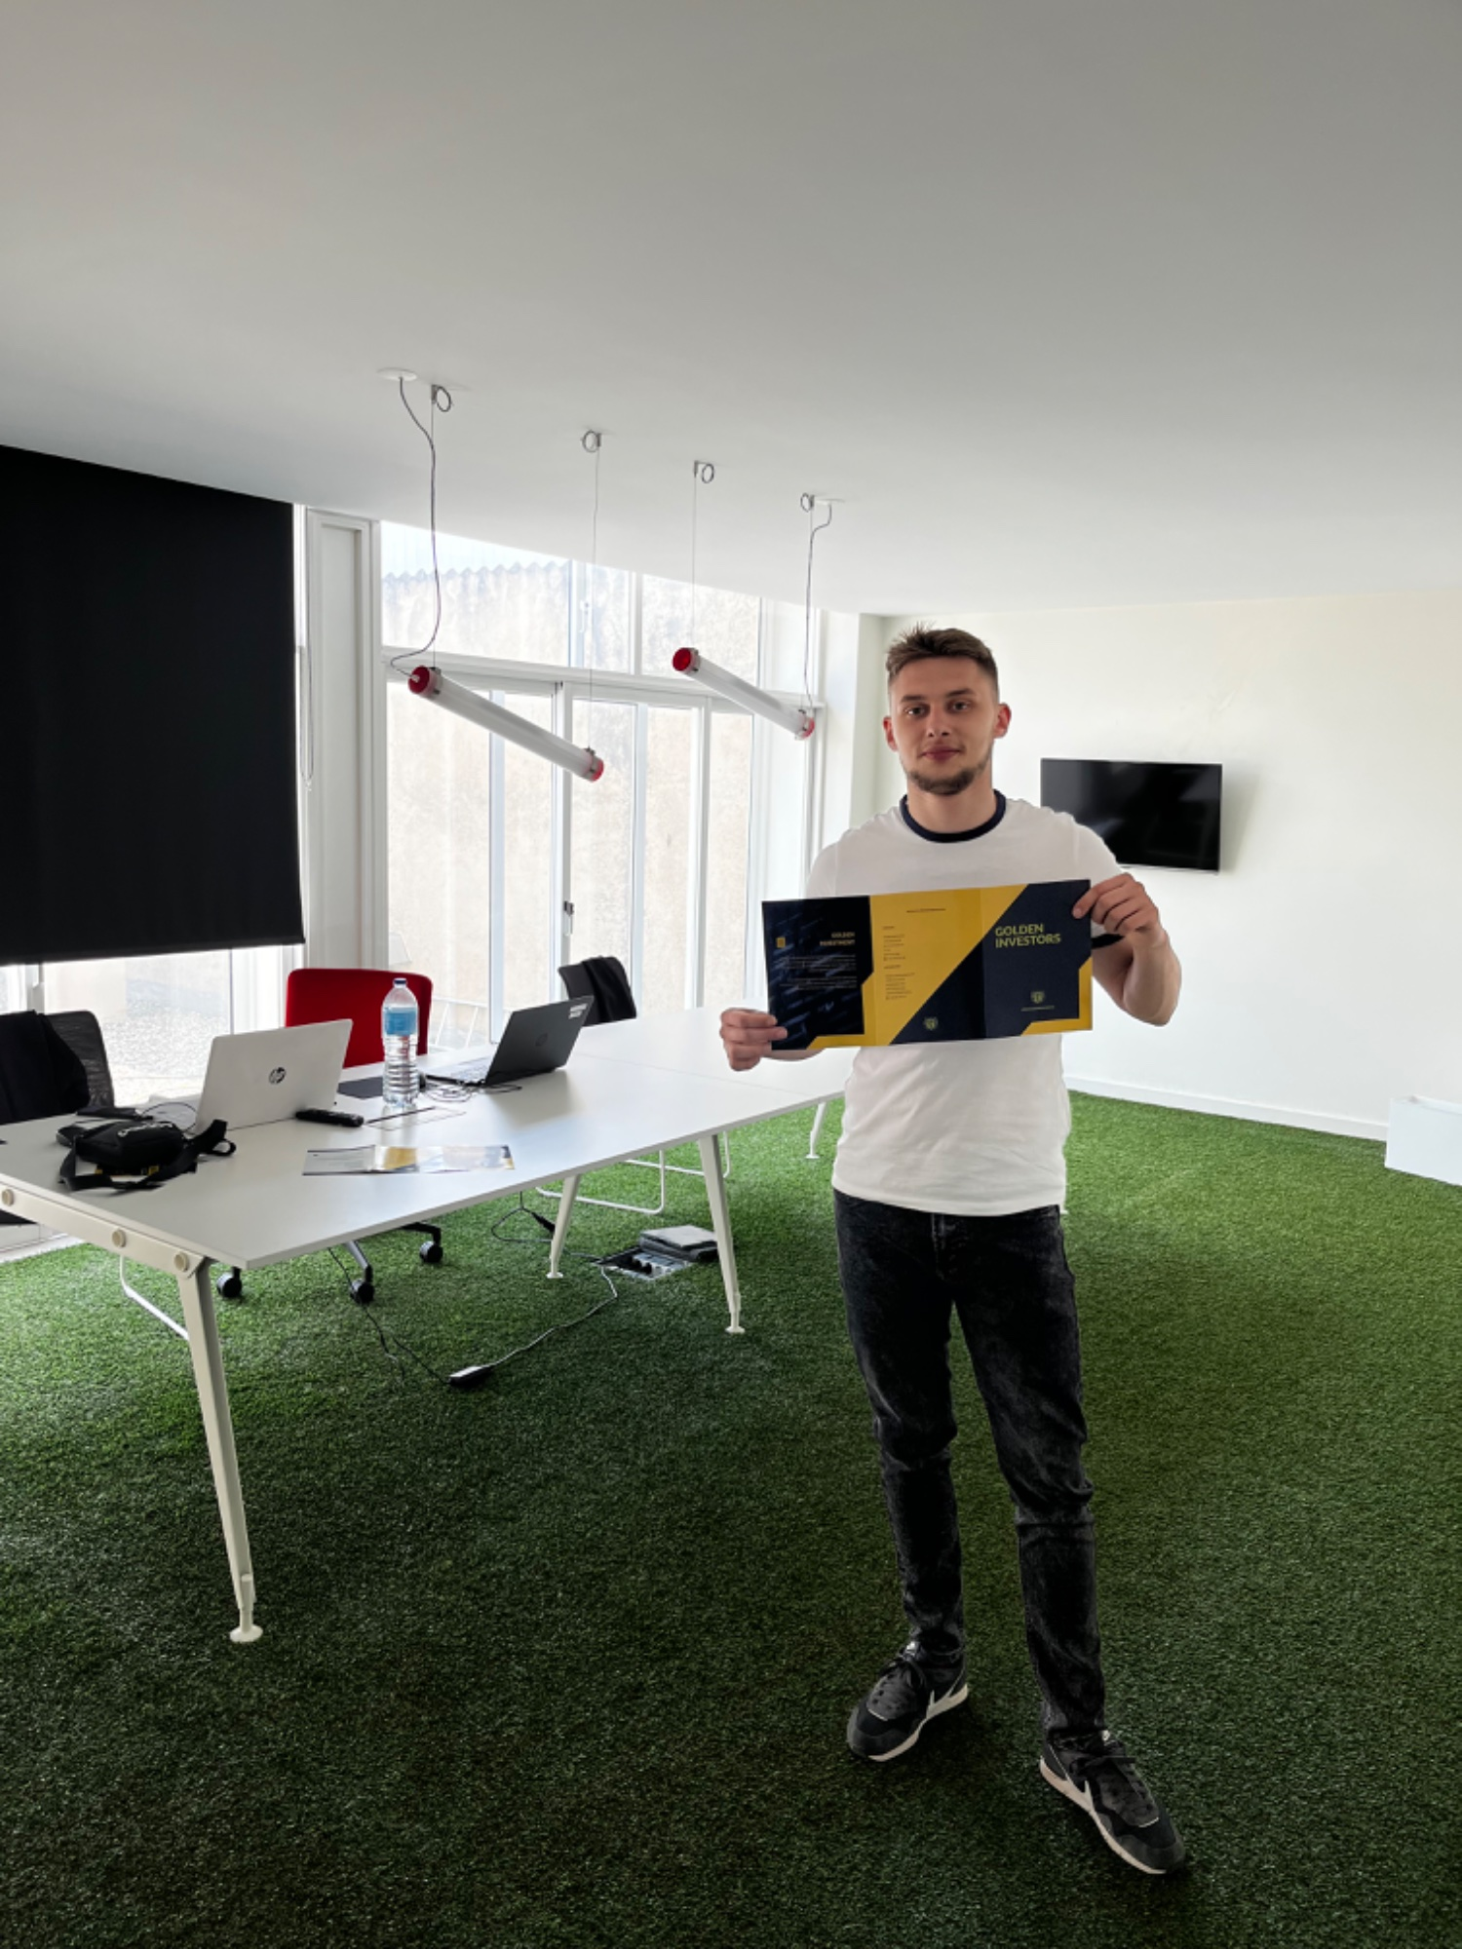
EFekty naszej pracy po wydruku

Slide 7
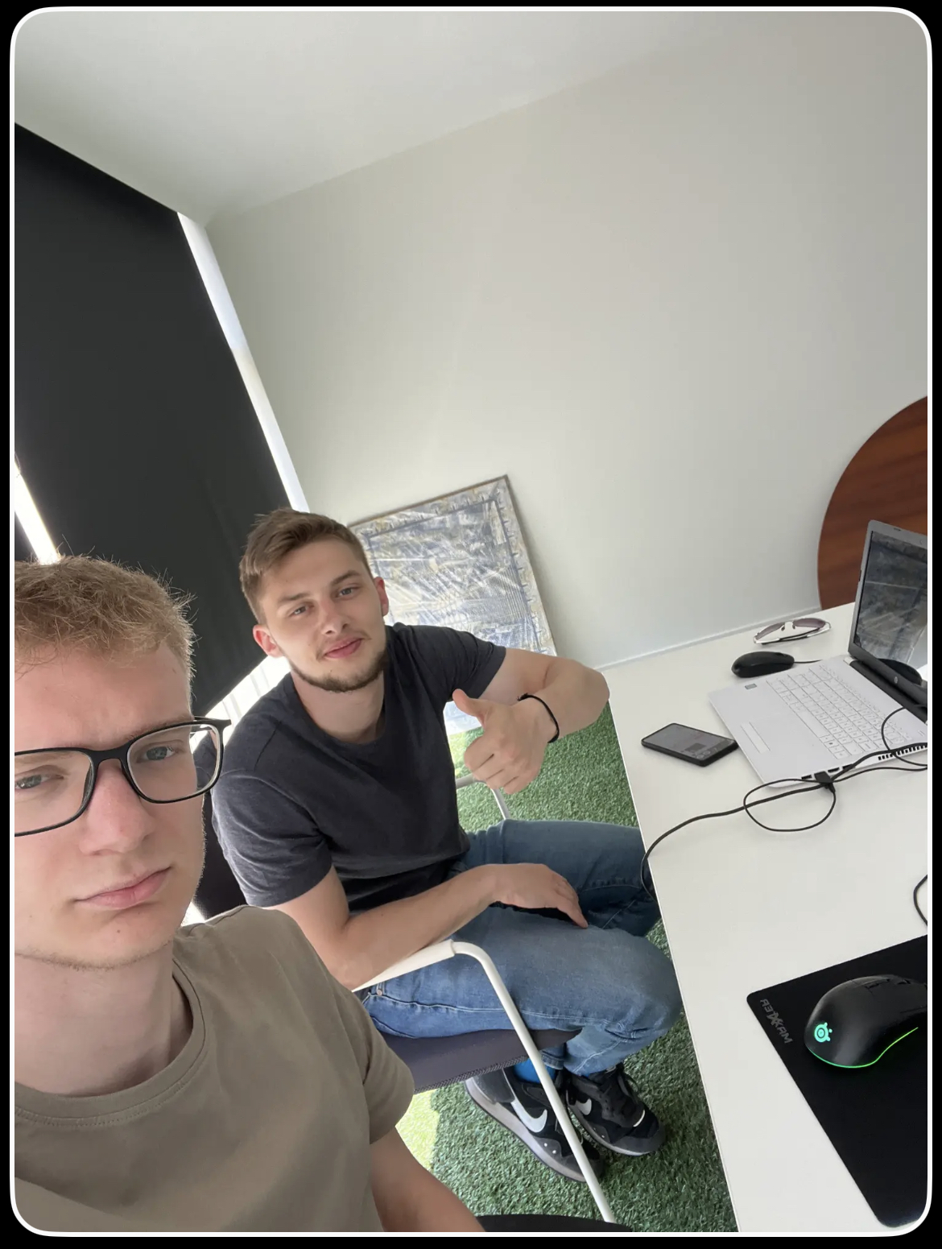
Dziękujemy za uwagę!
To były praktyki Oliwiera kalisza i Emila młocka

